Slide 1
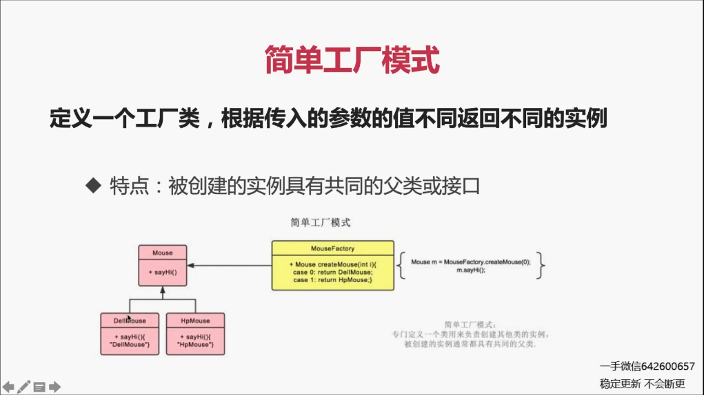

Slide 2


Slide 3
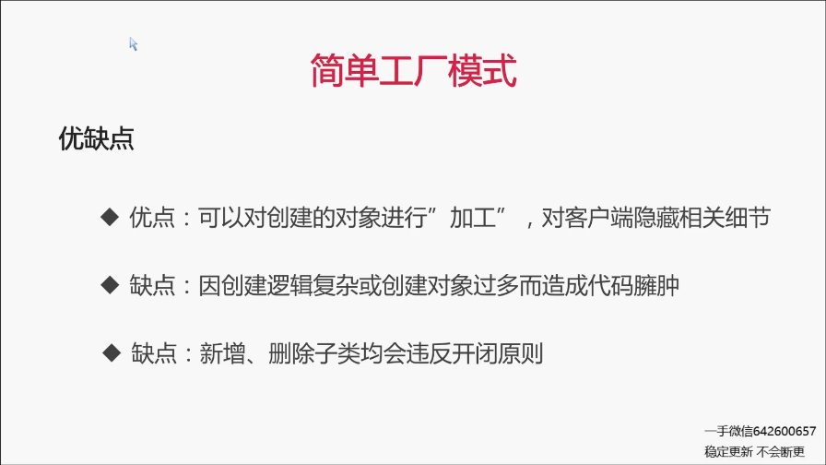

Slide 4

软件实体：现有方法、现有类

Slide 5


Slide 6
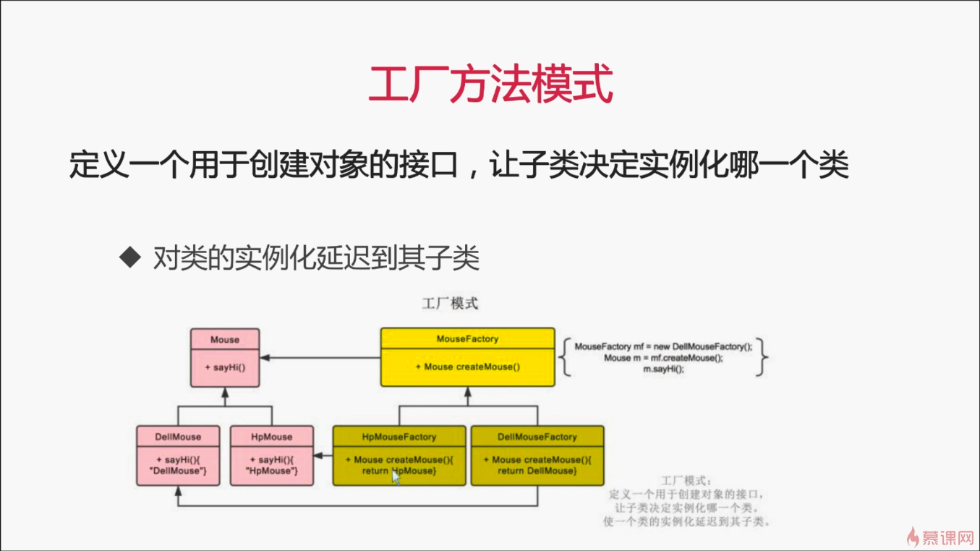

Slide 7
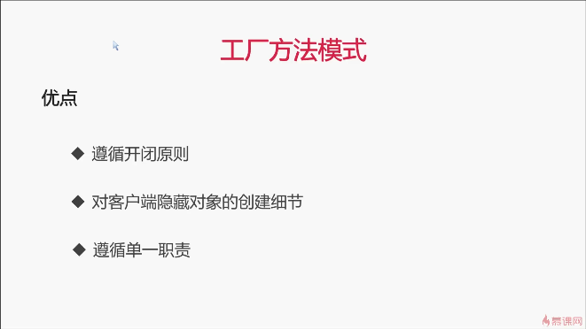
同时，每个实现类只创建一种对象，遵循单一职责

Slide 8
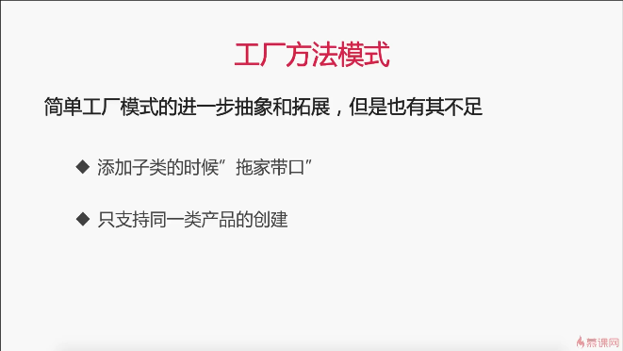

Slide 9
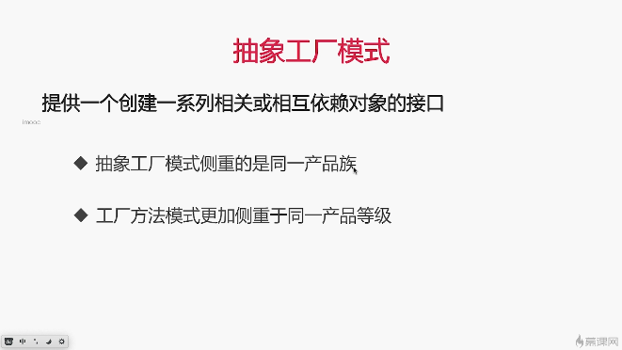

Slide 10
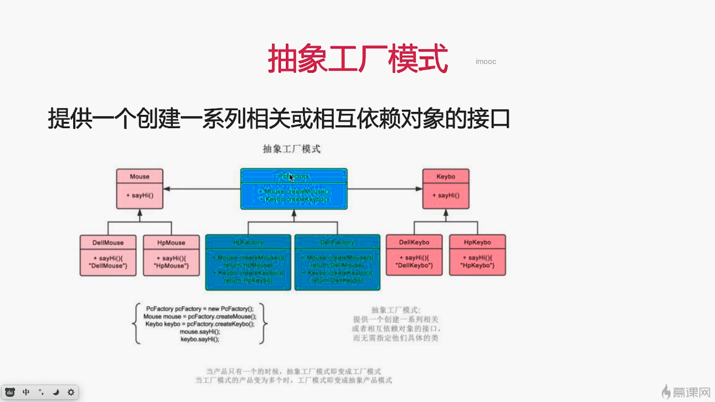

Slide 11
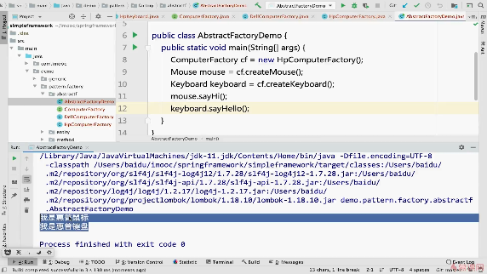

Slide 12
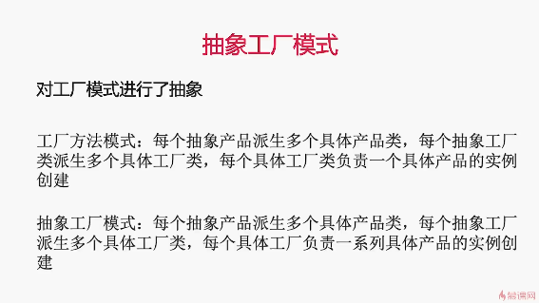

Slide 13
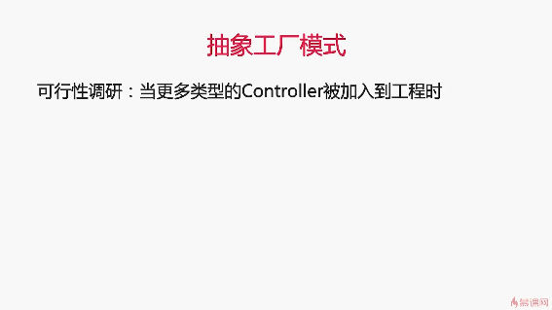
这个时候，抽象工厂模式也是不符合开闭原则的。

Slide 14

Spring的IOC是工厂模式和反射机制的结合

